Slide 1
靶站机械(氦容器系统) 2017~2018年调试运行报告 2017年11月1日-2018年7月19日
何伟、林力、郑海彪
2018年9月9日

Slide 2
报告内容
一、氦容器系统简介
二、氦气系统调试
三、氦容器系统运行
工艺测试、氦容器温度监测、冷却水回路、问题及解决。
四、2018年暑期检修和维护
五、2019年度工作计划

Slide 3
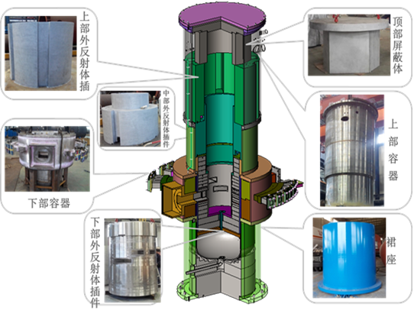
一、氦容器系统简介
氦容器系统主要组成部件有：(1) 氦容器本体 (2) 上部外反射体插件 (3) 中部外反射体插件 (4) 下部外反射体插件 (5) 顶部屏蔽体 (6) 裙座 (7) 裙座屏蔽体。氦容器本体是一立式圆筒形密封容器，它包括上部容器、束道水冷部、质子束接管、靶体接管、中子束接管、排污管和上盖板共七大部件。

Slide 4
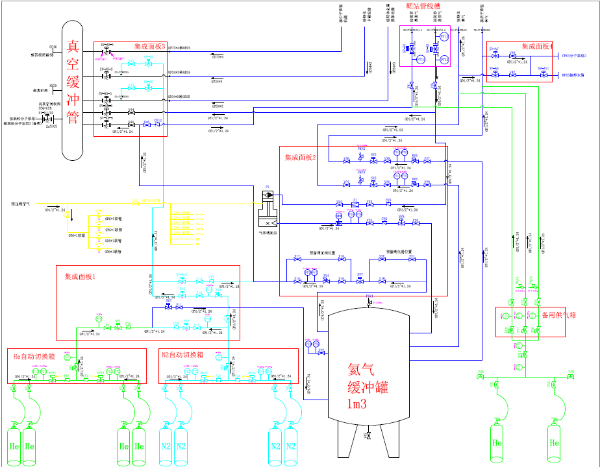
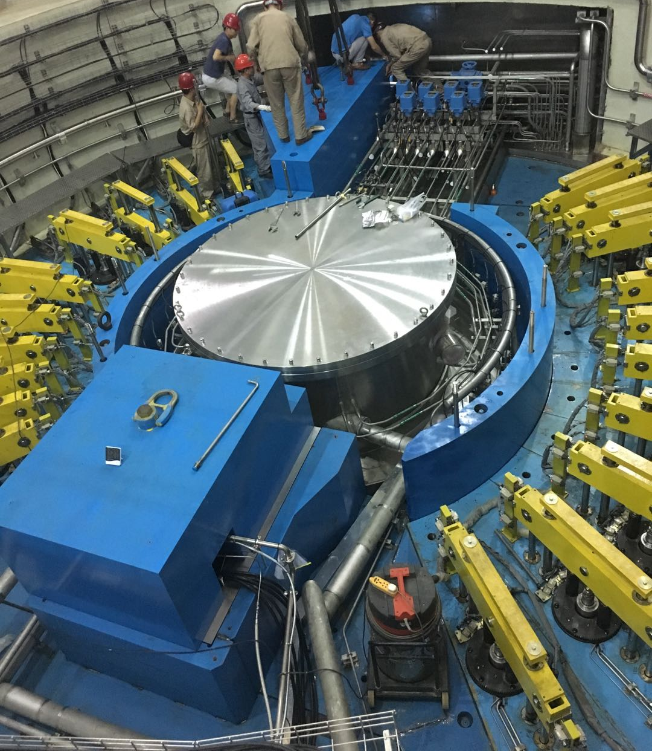
氦容器抽空后充入高纯度氦气（99.99%），以防止腐蚀性的氮化物的形成，减少易挥发的放射性物质的产生，使腐蚀和放射性物质降低到尽可能低的范围。氦容器内的气氛环境除了满足以上运行的需要，它同时还对慢化器液氢的泄漏提供了额外的保护。设备在运行过程中为微正压（+2.5kPa~+10kPa）。内部压力略高于外界大气压，避免外部空气漏进氦容器内，破坏内部的惰性保护气体氛围。
氦气系统给靶体和质子束窗的金属膨胀密封法兰充氦气，设置了独立的控制回路，保证氦容器有效密封，确保在自动供气系统发生故障，两道金属膨胀密封法兰仍然能保持氦容器内部氦气气氛。

Slide 5
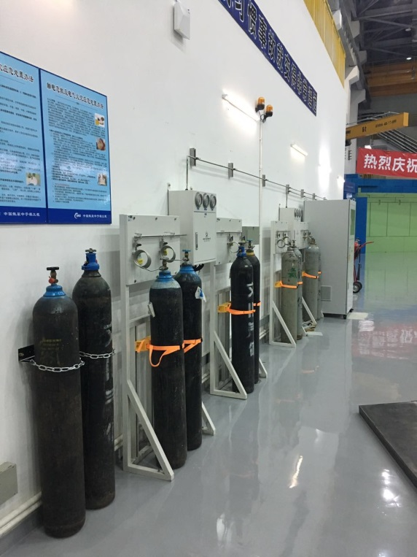
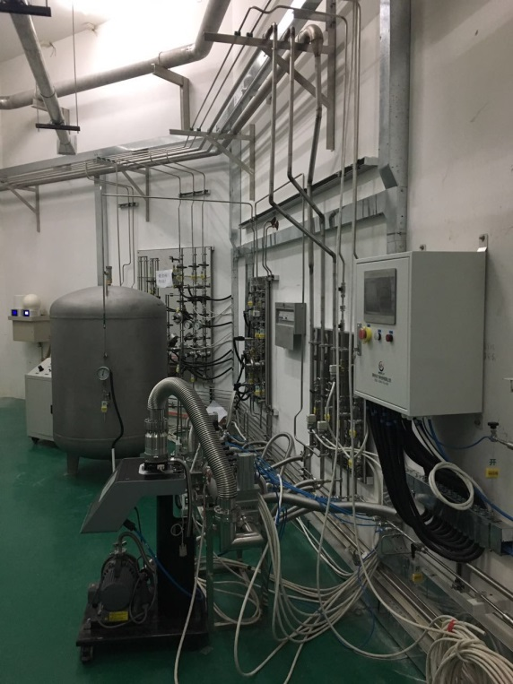
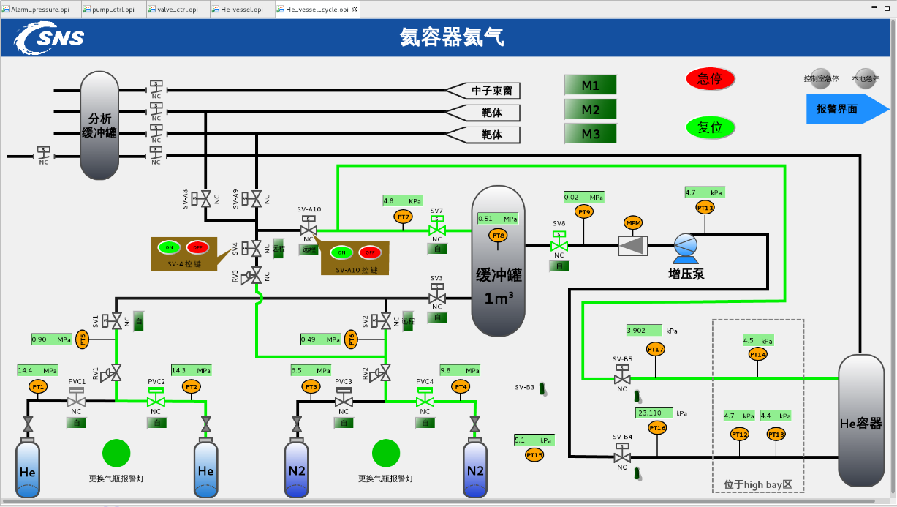
二、氦气系统调试（2017年6月-2017年12月）
1、氦气缓冲罐压力试验，压力值0.78MPa。
2、氦气缓冲罐保压试验，压力值0.6MPa，保压24h，压力值不变。
3、汇流排给氦气缓冲罐实时补气，氦气缓冲罐压力稳定在0.4-0.6MPa。手动拆除仪表阀，通过仪表阀口排出气体，使氦气缓冲罐的压力降低到0.35MPa（通过压力传感器读取氦气缓冲罐压力值），氦气供气阀门自动打开，汇流排给氦气缓冲罐补气，待氦气缓冲罐压力达到0.6MPa后，氦气供气阀门自动关闭，使氦气缓冲罐压力稳定在0.6MPa
4、气瓶低压黄灯提示更换新气瓶。汇流排一侧氦气瓶组压力低于2MPa，汇流排低压报警，现场报警灯亮（已关闭声音），控制系统报警灯亮，中控室远程控制系统界面报警灯亮, 低压报警，提醒工作人员更换该侧气瓶。
5、氦容器内部压力突然升高，导致TPS切束测试。氦气系统与氦容器使用手动阀门断开，修改PLC输出数据给氦气系统输入氦容器内压值力30kPa，氦气系统及远程控制系统立刻给出高压报警，并且切断氦容器进气管电磁阀。修改PLC输出数据给氦气系统输入氦容器内压值力2.0kPa，氦气系统及远程控制系统立刻给出低压报警。
6、停止按钮测试。中控室远程控制系统操作停止按钮停止氦气系统供气，氦气系统本地控制柜立即启动停止按钮
7、对氦容器进行气体置换，先将氦容器抽真空到真空度15Pa，然后使用气体系统的氮气汇流排冲入氮气到一个大气压，再升高到+1kPa。

Slide 6
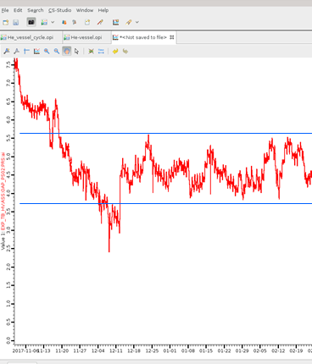
工艺测试
氦容器在靶站运行过程中提供一个保护气体环境的同时，尽量避免外部空气进入氦容器，造成气体的活化。因此氦容器内部采用He气氛，并要求保持微正压，压力范围在+2.5kPa~+10kPa长期运行。测试设备下表：
序号 | 设备名称 | 设备型号和主要参数 | 用途
1 | 压力变送器 | SENSEPA HP420-020MG-N-3-H-2 | 测量压力
2017年11月1日
手动供气系统充气到7.8kPa
2018年2月14日
工艺测试日
5.6 kpa
3.7 kpa
2017年12月12日
自动供气系统
正式上线
2018年2月14日进行工艺测试，根据2个月的监测数据，氦容器内氦气压力稳定。

Slide 7
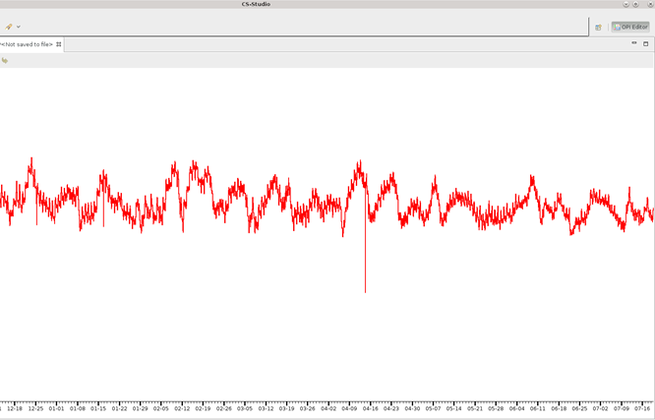
三、氦容器系统运行
1、靶体系统金属膨胀密封法兰充氦气到0.16MPa。2017年6月12日开始供气。
2、质子束窗金属膨胀密封法兰充氦气到0.28MPa。2017年6月12日开始供气。
3、氦气系统给氦容器充氦气到+7.8kPa，随后稳定运行一个月（2017年11月），氦气压力高于+2.5kPa。
4、氦气系统持续补气，气压稳定在+4kPa左右。
自动供气系统2017年12月12日正式上线运行，至2018年7月19日停束，氦容器压力保持稳定
2017年12月12日，自动供气系统正式上线
2018年7月19日
运行结束
5.6 kpa
3.7 kpa
2018年4月机柜维护

Slide 8
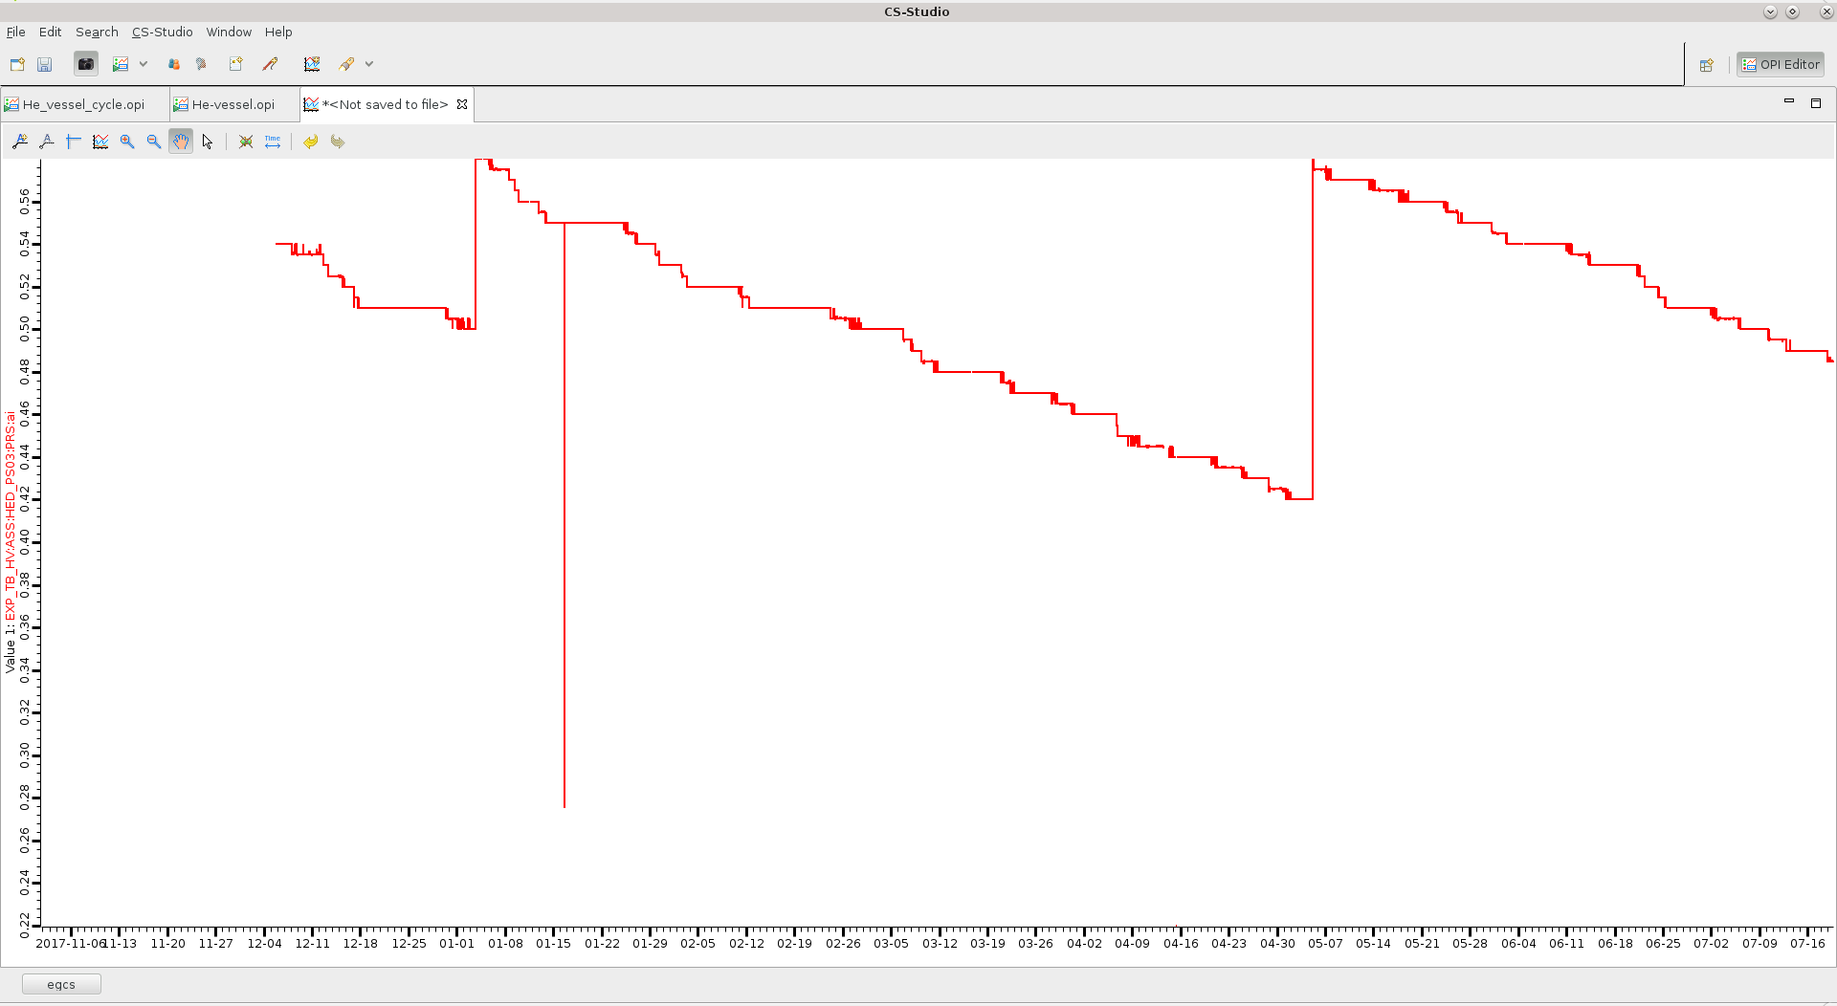
氦气系统在调试运行期间稳定运行
氦容器内部氦气压力：+3.7~+5.6kPa；
靶体系统金属膨胀密封法兰充氦气：0.15-0.17MPa；
质子束窗金属膨胀密封法兰充氦气：0.27-0.28MPa；
氦容器系统截至2018年7月19日已经运行约5500小时，氦气系统日均氦气用气量为13-15L。
2018年1月
第一次补气
2018年5月
第二次补气
2018年1月
机柜维护
氦气缓冲罐压力曲线2017年11月1日-2018年7月19日(自动补气)

Slide 9
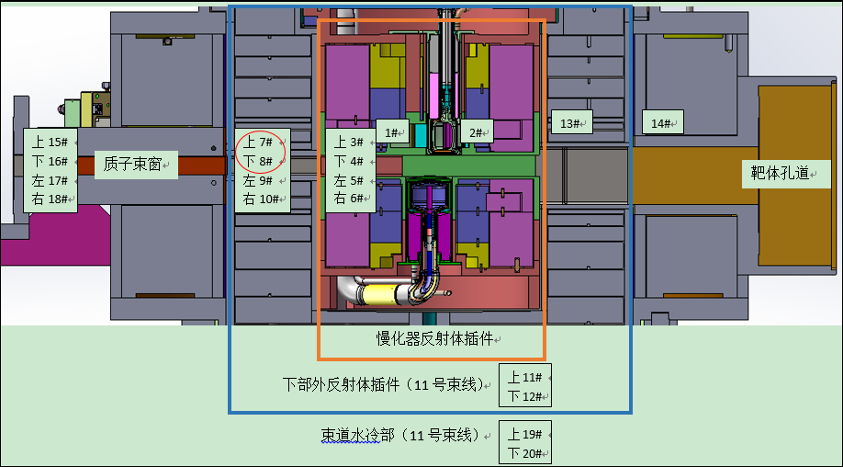
氦容器温度监测-热电偶
氦容器束道水冷部（7枚热电偶）和下部外反射体插件（7枚热电偶）分别监测靶体孔道、质子束孔道和11号中子孔道等部位的温度，运行稳定。慢化器&反射体插件（铝容器）安装的6枚热电偶也稳定运行。
氦容器热电偶温度曲线2018年2月13日-2018年2月28日

Slide 10
氦容器冷却水回路
氦容器束道水冷部冷却水回路和下部外反射体插件冷却水回路，运行稳定。2018年4月5日下部外反射体插件温度升高1.5度（7号热电偶测点温度从20.8度升高到22.3度），冷却水加热了下部外反射体插件。
氦容器下部外反射体插件热电偶温度曲线2018年4月4-7日

Slide 11
运行期间出现的问题
问题1：2018年2月14日：氦容器机柜一PLC网络模块数据丢包，导致TPS切束流，到现场排查确认原因，停机间隙修改了控制程序。
解决方案：2018年4月10日了更换网络模块后,未再出现数据丢包，未发生TPS切束流。
问题2：2018年4月5日：南方电网发生了电压暂降，持续时间210ms。现场查看氦气系统运行状态，确认阀门状态正常。
2018年4月10日更换PLC网络模块时，气体间氦容器机柜二断电后恢复供电，给氦气系统输出PT13初始压力值105kPa（PLC掉电恢复后模拟量线性化设置恢复出厂值），造成氦气系统按设定程序关闭阀门，切断氦容器进气管； 与徐俊现场排查并恢复正常（PLC重新初始化）。
解决方案： 在氦气设备间增加了UPS，避免突然断电等影响氦气系统正常运行。

Slide 12
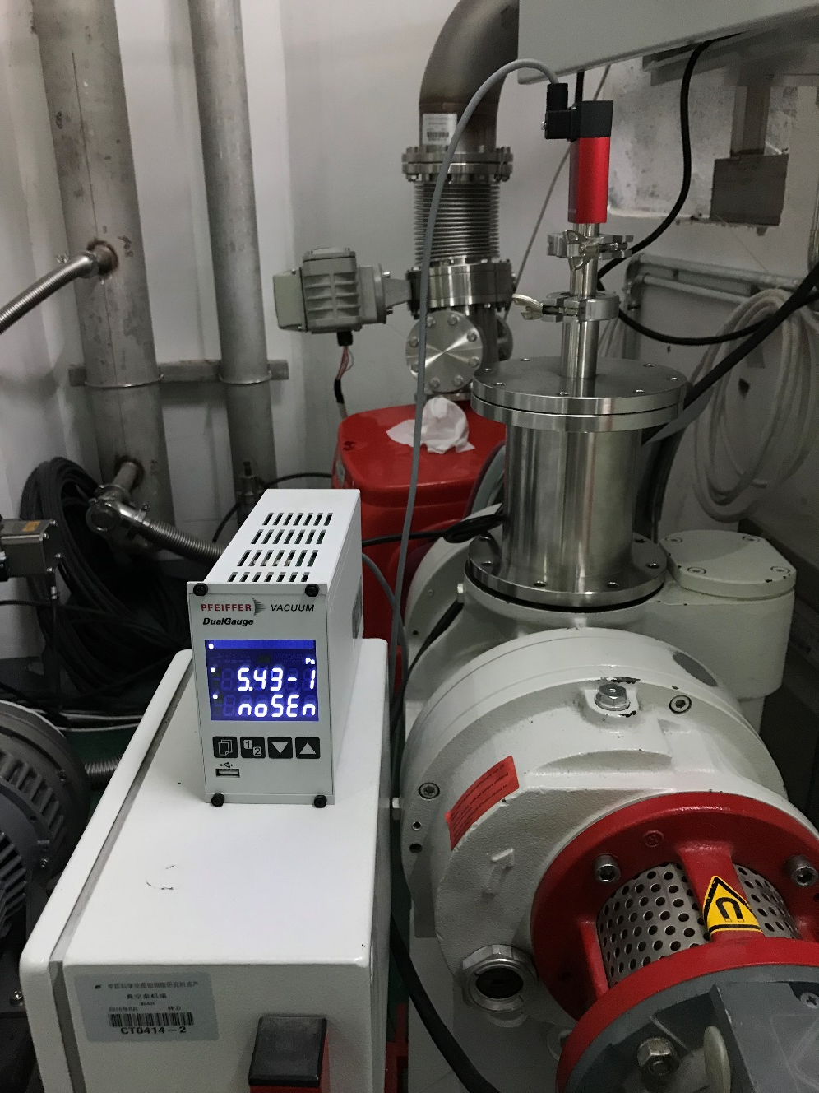
四、2018年暑期检修和维护
1、罗茨泵组轴封更换，连续运行24小时，
泵组极限真空0.5Pa。
2、氦容器抽真空到11.2Pa。
3、配合靶体退出氦容器。
4、氦容器重新抽真空，随后充入氦气到
大气压，便于水系统运行。
5、罗茨泵组更换抽气口和排气口的金属
密封圈。
6、氦气系统安装UPS电源。
罗茨泵组极限真空0.5Pa

Slide 13
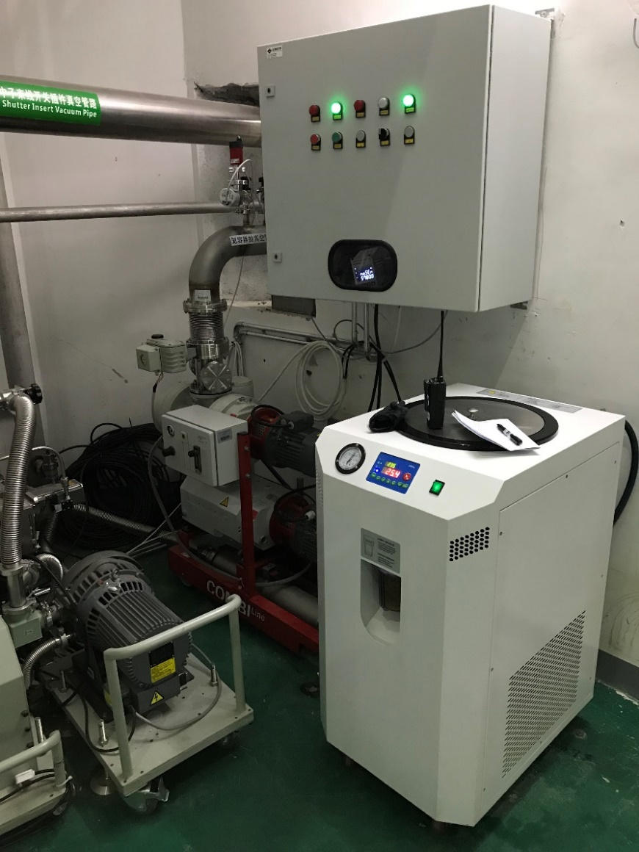
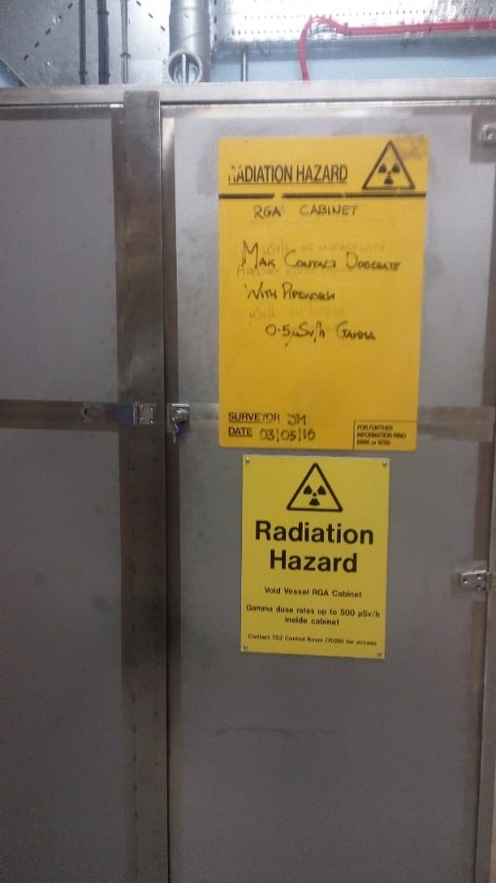
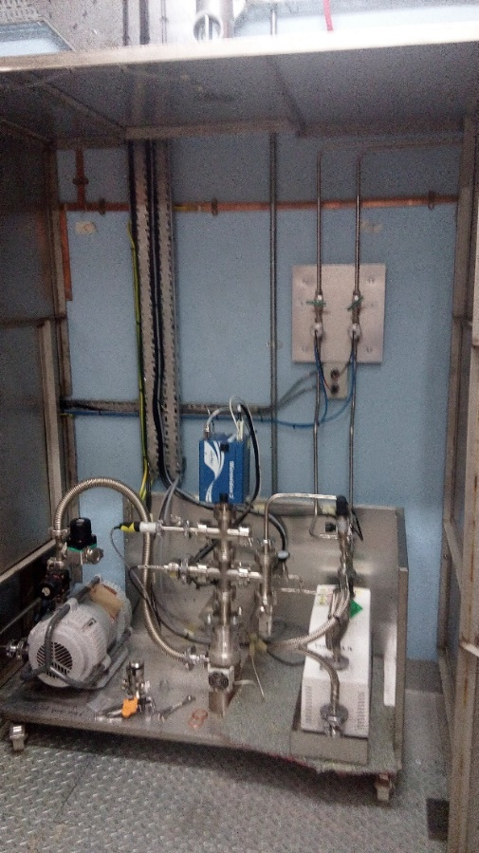
五、2019年度工作计划
1、氦容器抽真空管区域改造：参考ISIS搭建气体防护柜，抽真空管内加入氦气回气管。

Slide 14
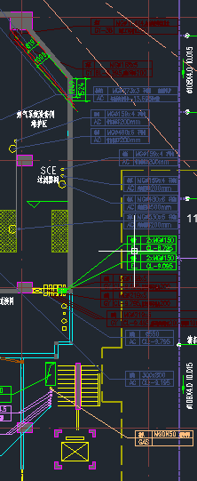
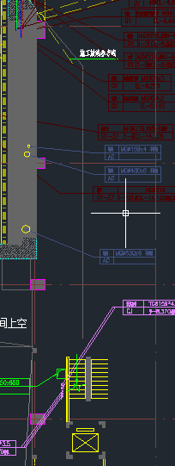
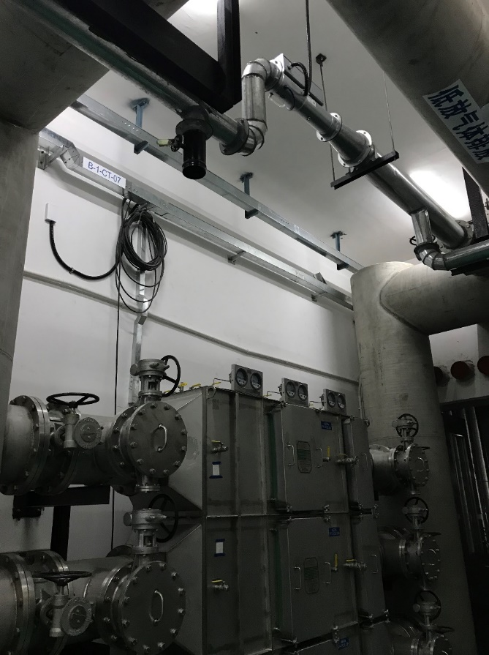
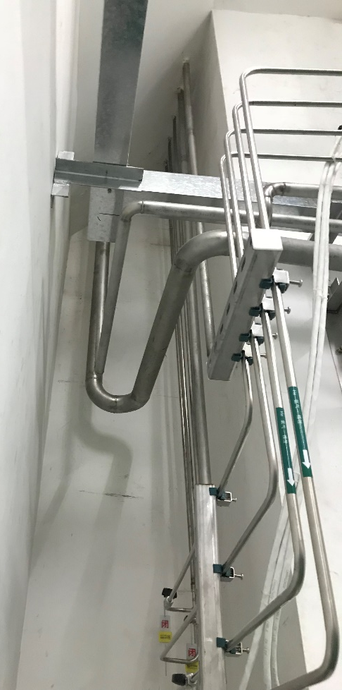
2、气体系统场地改造
为便于氦气系统操作和维护，为11号谱仪在氦气设备间的屏蔽体施工做好准备。
靶站大厅一层 (汇流排和气瓶)
靶站大厅二层
(缓冲罐\仪表阀门传感器和控制柜)

Slide 15
感谢各位同事！

